Slide 1
Educational game 2
Nigel Belderbos
Sam De Wispelaere
Nikita Vandecasteele
Colin Bossuyt

Slide 2
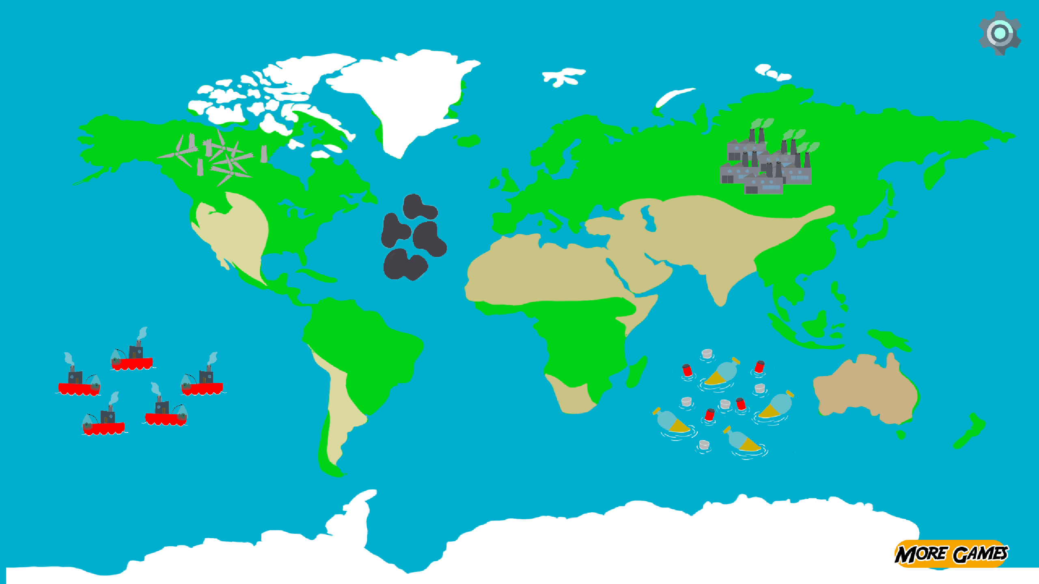
Het game
voorlichting geven over de grondbeginselen van klimaatverandering.
Doelgroep: 6-10 jaar.
Minigames=> les geven over kwesties van klimaatverandering.
Spelers pakken milieuproblemen aan door middel van gameplay.
Educatieve video per minigame
3 thema's: zee, bos, industrieel
Gemaakt in Godot

Slide 3

Klimaat probleem
Educational Game

Slide 4
Wie deed wat
Nigel Belderbos
Programmeren
Plastic in The Ocean
Forest On Fire
Memory
Free The Fish
documentatie
Nikita Vandecasteele
Programmeren
Oil Cleanup
documentatie
Sprites tekenen
Sam De Wispelaere
Programmeren
Stacking
documentatie
Educatieve video’s
Sound
Colin Bossuyt
Programmeren
Factory Wrecking
Overlay / settings
documentatie

Slide 5
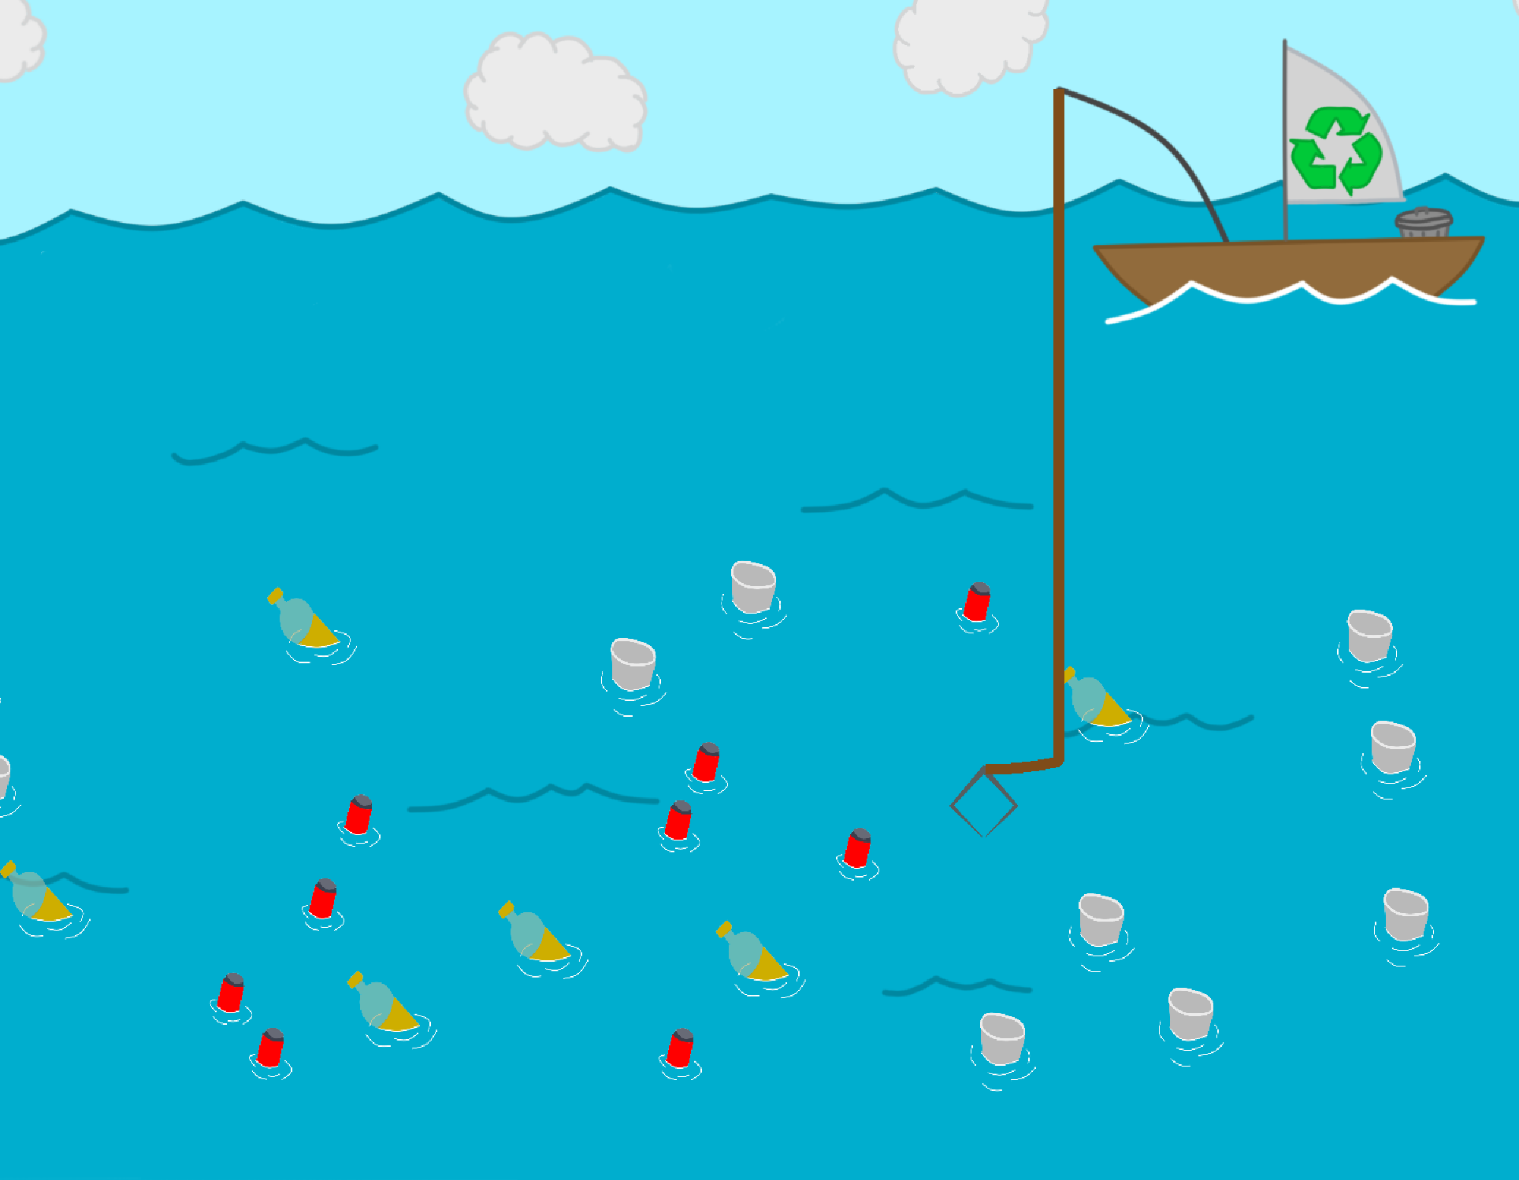
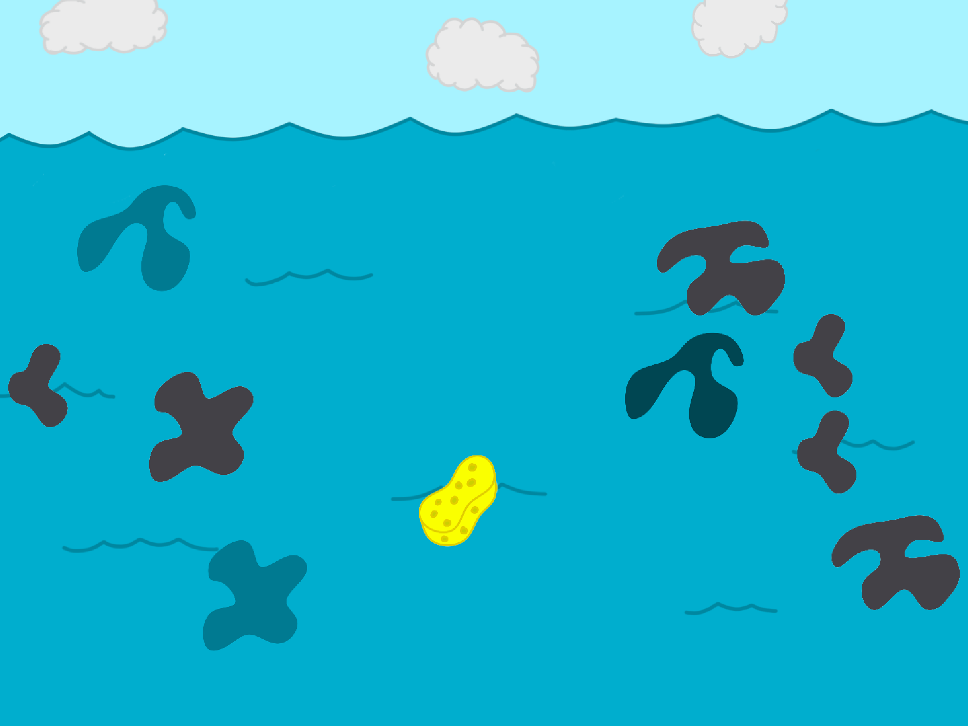
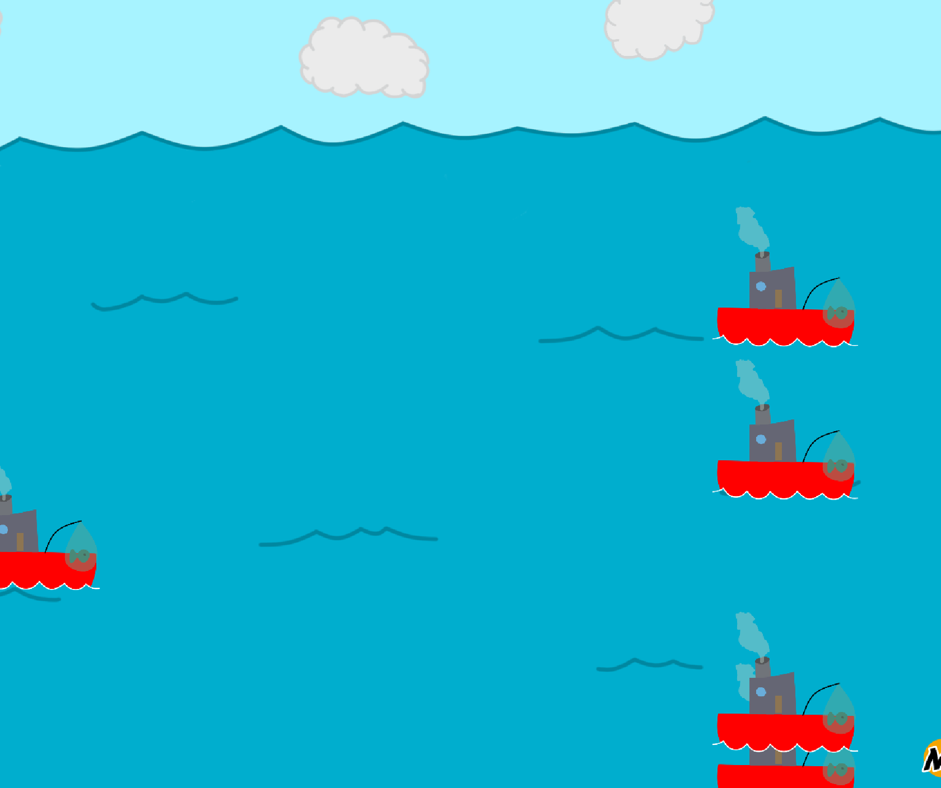
De zee
Plastic catch
Doel: Plastic uit de oceaan verwijderen.
Probleem: Plasticvervuiling schaadt het leven in zee en ecosystemen.
Oil cleanup
Doel: Olie uit de oceaan verwijderen met behulp van speciale spons.
Probleem: Olievervuiling schaadt het leven in zee
Freefish
Doel: bevrijd de vissen uit de vis netten door ze kapot te knippen
Probleem: Overbevissing

Slide 6
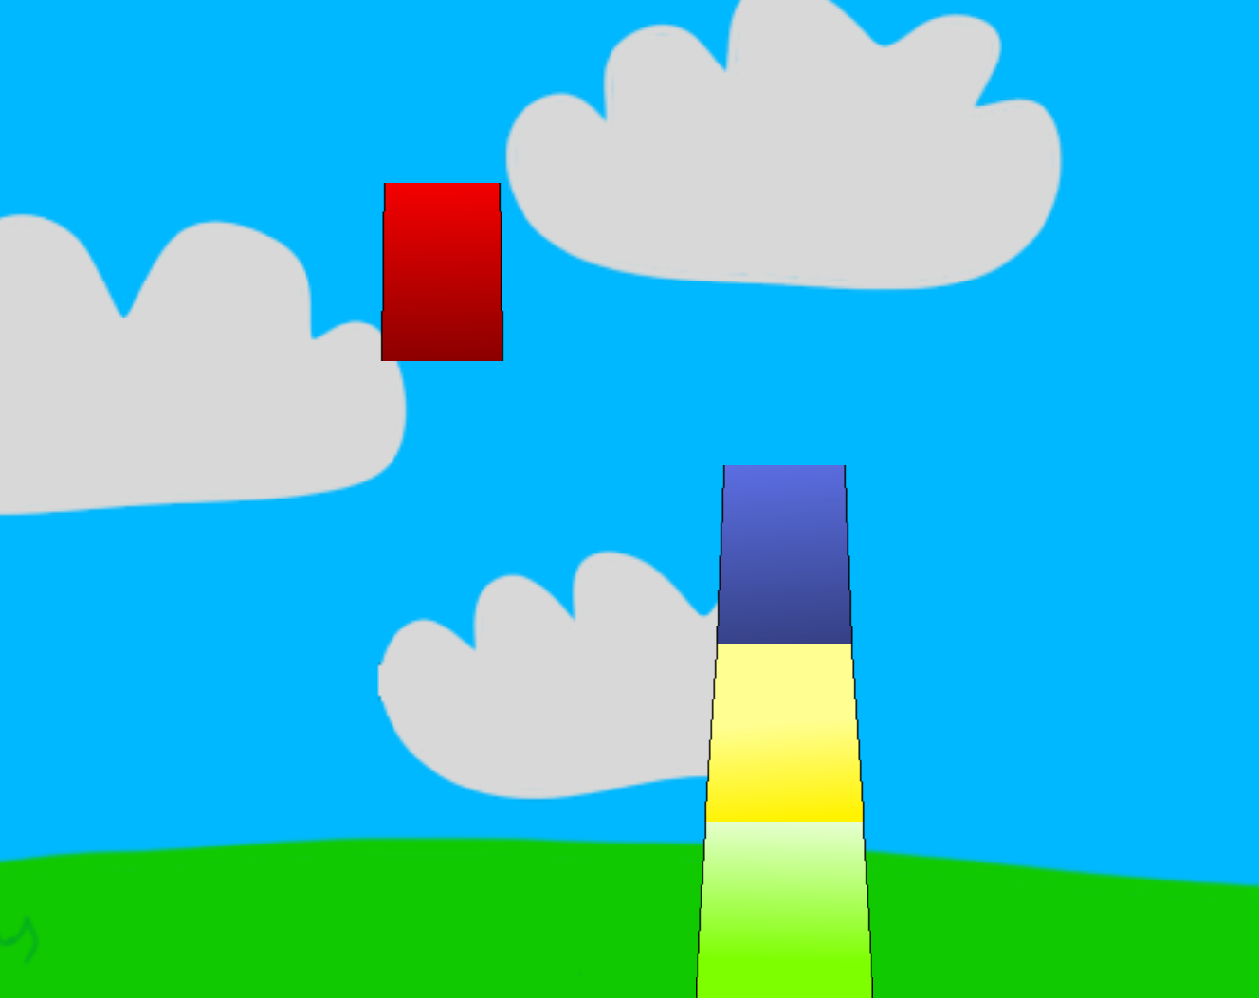
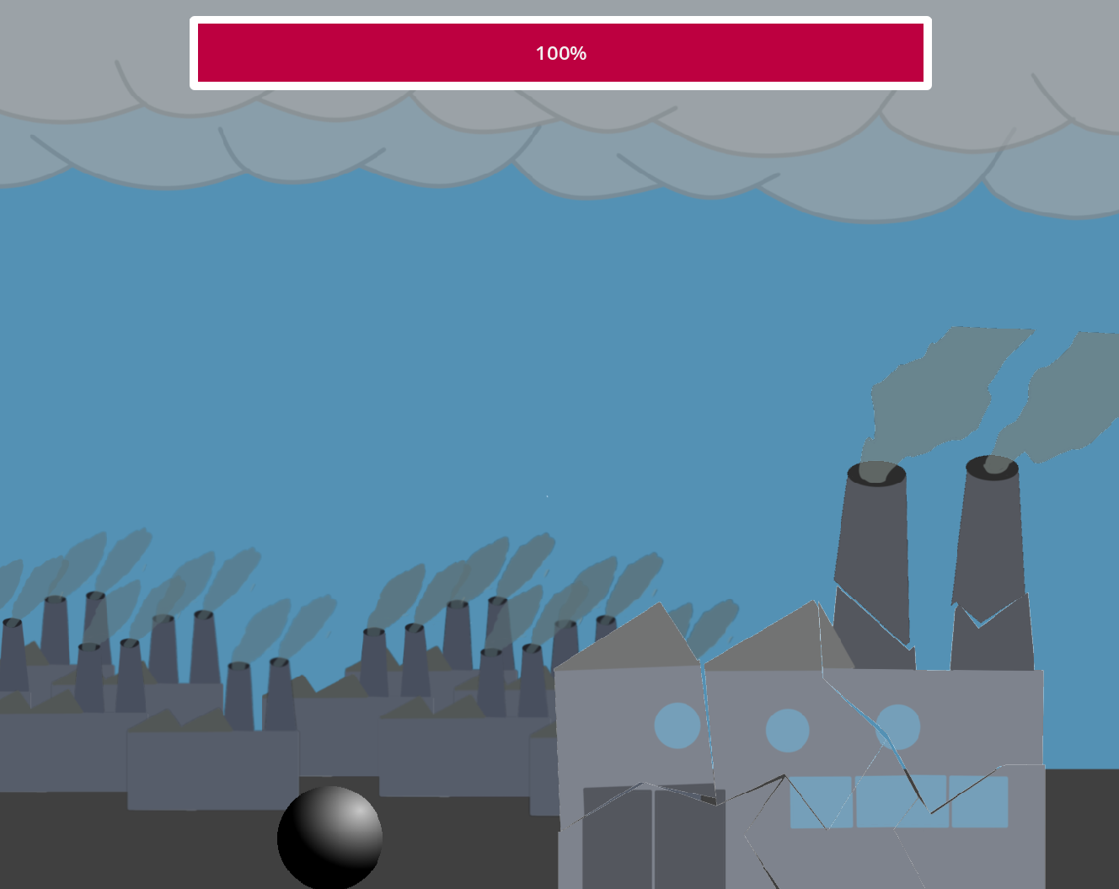
industrieel
Stacking turbine
Doel: Bouw windmolens om de CO2-uitstoot tegen te gaan.
Voordelen: Hernieuwbare energiebron, schone energieproductie, energieonafhankelijkheid
factory wreking
Doel: Vernietig fabrieken die koolstof uitstoten.
Bewustzijn: Fabrieken dragen bij aan de CO2-uitstoot.

Slide 7
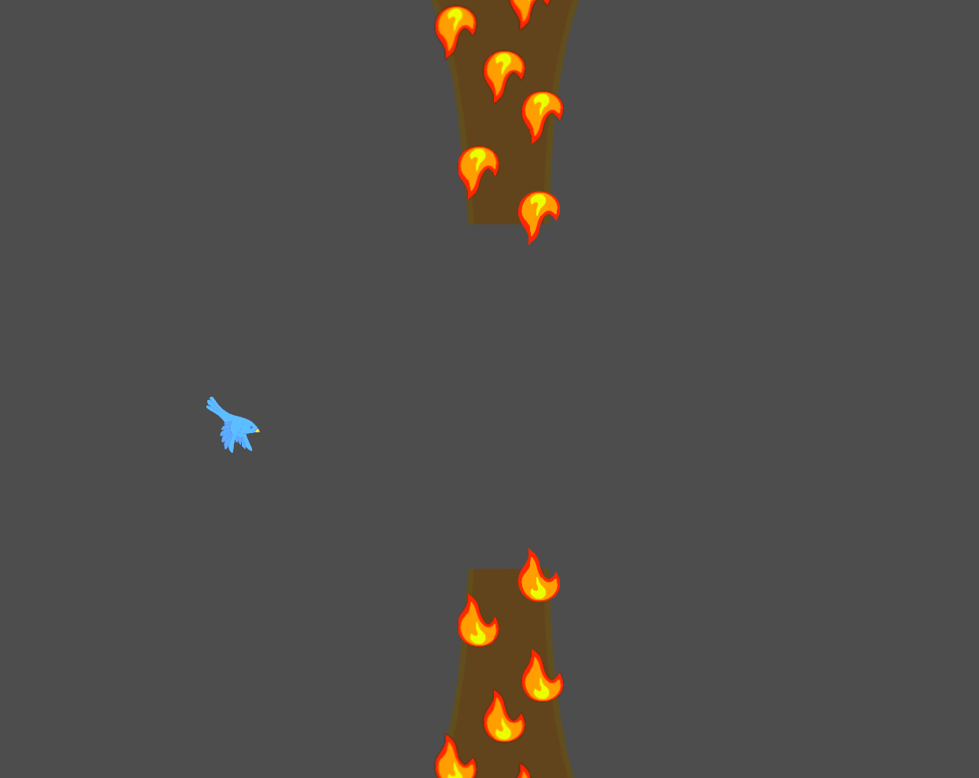
Het bos
flappytree
Doel: Navigeer een vogel door een brandend bos.
Bewustzijn: illustreert de impact van bosbranden.

Slide 8
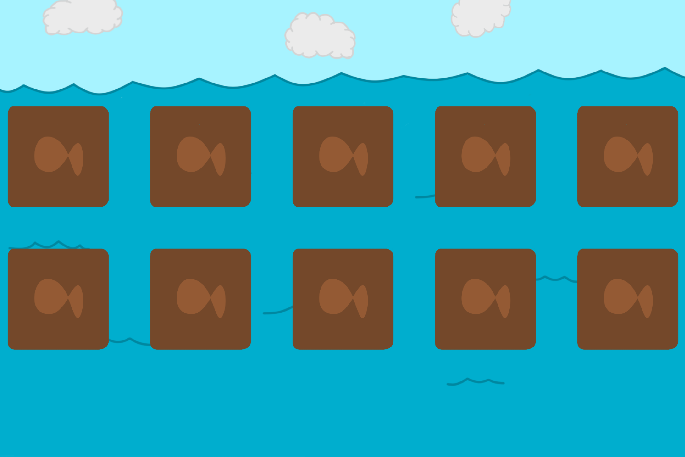
extra minigames
Memory
Doel: vind 2 dezelfde tekens
Kan voor elk thema gebruikt worden.

Slide 9
Educatieve video’s
Ai tekst to speech
Diavoorstelling van foto's
1 – 1.30 min

Slide 10
uitbreidingen
Info integreren.
Voor elke thema 3 minigames

